Slide 1

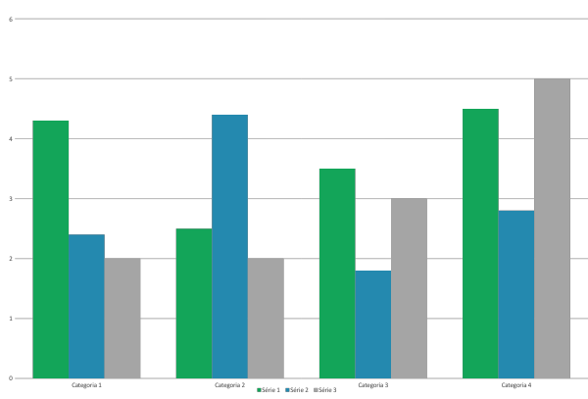
Título
Obs: O título deverá ser exatamente igual ao cadastrado no Sistema de Gerenciamento de Projetos – SISPROJ, ou aprovado no PID (no caso de GPA), ou aprovado pelo Comitê de seleção da unidade acadêmica ou do curso de oferta especial
NOMES DOS AUTORES
Obs: O autor apresentador deverá ser o primeiro autor, e o responsável pelo envio do resumo. Nas modalidades Ensino, Pesquisa e Extensão os coautores são exclusivamente os orientadores, coorientadores, supervisores ou discentes vinculados aos trabalhos e cadastrados no Sistema de Gerenciamento de Projetos – SISPROJ. Na modalidade Produtividade Acadêmica, os coautores são, exclusivamente, os docentes vinculados em projetos coletivos. Os nomes deverão ser apresentados completos, por extenso, digitados em letras maiúsculas. Deverão ser separados por vírgulas.
Introdução
Este formato atende a maioria das proposições. Caso seja necessária alteração, deve ser dentro do layout, sem alteração de cabeçario. As alterações devem manter uma apresentação adequada ao trabalho.
Para salvar o arquivo, mantenha o nome, somente acrescentando o número SISPROJ, se houver. Faça o carregamento do arquivo salvo, em PDF, no site ENAEPE. Arquivos corrompidos não serão aceitos, implicando em não aprovação do trabalho e impressão de banner.
Apresentar e contextualizar o desenvolvimento do programa/projeto, sua relevância e impacto na científico/social.
Objetivos
Apresentar de forma clara e sucinta os objetivos propostos no programa/projeto.
Resultados
Apresentar os resultados qualitativos e quantitativos obtidos, considerando os objetivos propostos.
Pode-se informar geração de produtos; produção de publicações científicas, participação de docentes UEA, docentes externos, técnicos administrativos UEA, discentes da graduação, discentes da pós-graduação e comunidade externa.
Sugestão: A utilização de gráficos e fotografias para demonstração dos resultados obtidos pode facilitar o entendimento do impacto das ações realizadas na comunidade.
Metodologia
Detalhar os métodos adotados para realização das atividades de ensino, pesquisa e extensão utilizadas no alcance dos objetivos propostos no programa/projeto.
Projetos de pesquisa que envolvam seres humanos, animais, CTA devem apresentar os devidos números de registro e aprovação ética
Podem ser utilizados diagramas, fluxogramas, imagens ilustrativas além de texto.
A diagramação final do banner fica a critérios dos autores, devendo ser mantida a formatação de cabeçalho e rodapé.
Textos em vermelho são para orientação e deverão ser removidos pelos autores.
O apoio deve, obrigatoriamente identificar a agência de fomento ou financiadora do projeto. Os demais logos deverão ser removidos do banner.
Conclusão
Apresentar os resultados qualitativos e quantitativos obtidos pelo programa/projeto, considerando seus objetivos e suas metas/atividades; geração de produtos; produção de publicações científicas, participação de docentes UEA, docentes externos, técnicos administrativos UEA, discentes da graduação, discentes da pós-graduação e comunidade externa.

